Slide 1

ЯЗЫКИ ПРОГРАММИРОВАНИЯ
100
300
100
200
СИСТЕМЫ ПРОГРАММИРОВАНИЯ
100
200
300
ИСТОРИЯ ПРОГРАММИРОВАНИЯ
100
200
300
АРИНА СЕРГЕЕВНА

Slide 2


ЯЗЫКИ ПРОГРАММИРОВАНИЯ 100
— это набор формальных правил, по которым пишут программы.
АРИНА СЕРГЕЕВНА

Slide 3
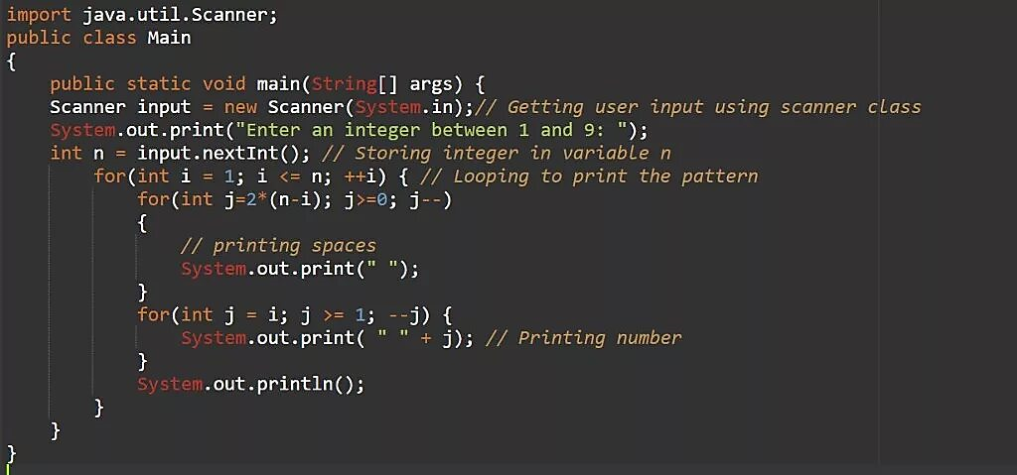
ЯЗЫКИ ПРОГРАММИРОВАНИЯ 200
На каком языке программирования написан следующий код?
АРИНА СЕРГЕЕВНА

Slide 4
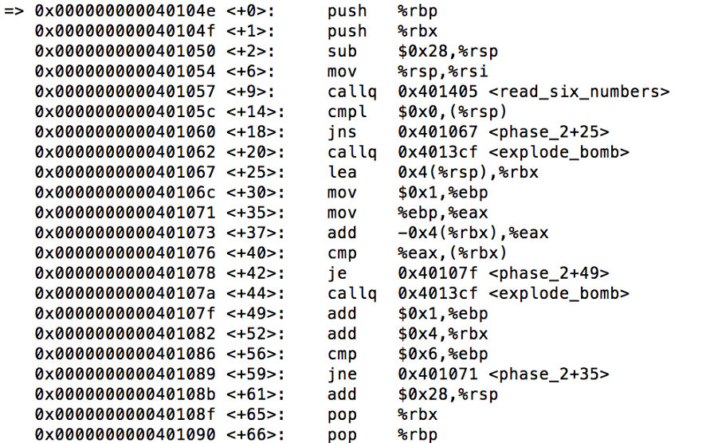
ЯЗЫКИ ПРОГРАММИРОВАНИЯ 300
На каком языке программирования написан следующий код?
АРИНА СЕРГЕЕВНА

Slide 5
СИСТЕМЫ ПРОГРАММИРОВАНИЯ 100
— это программы для создания новых программ и их отладки.
АРИНА СЕРГЕЕВНА

Slide 6
СИСТЕМЫ ПРОГРАММИРОВАНИЯ 200
— это программа, которая выполняет код, написанный на языке программирования. Она не переводит его в машинные коды целиком, а построчно принимает команды и сразу выполняет их.
АРИНА СЕРГЕЕВНА

Slide 7
СИСТЕМЫ ПРОГРАММИРОВАНИЯ 300
Назовите преимущества и недостатки компилятора и интерпретатора
АРИНА СЕРГЕЕВНА

Slide 8
ИСТОРИЯ ПРОГРАММИРОВАНИЯ 100
Назовите первый высокоуровневый язык программирования, получивший практическое применение.
АРИНА СЕРГЕЕВНА

Slide 9
ИСТОРИЯ ПРОГРАММИРОВАНИЯ 200
Что из себя представляли первые программы?
АРИНА СЕРГЕЕВНА

Slide 10
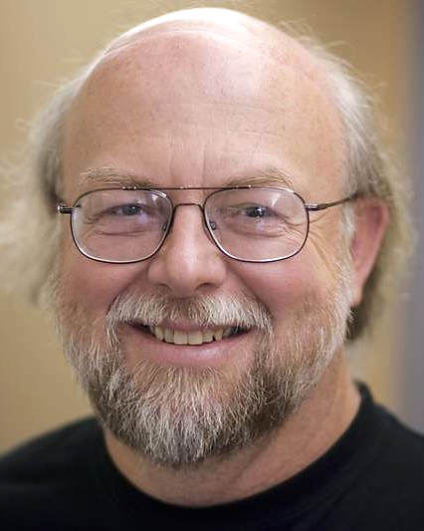
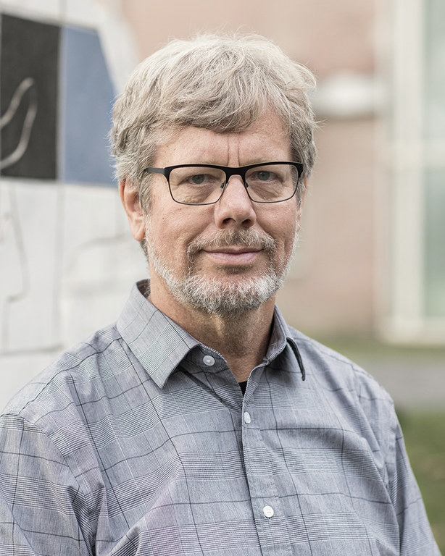
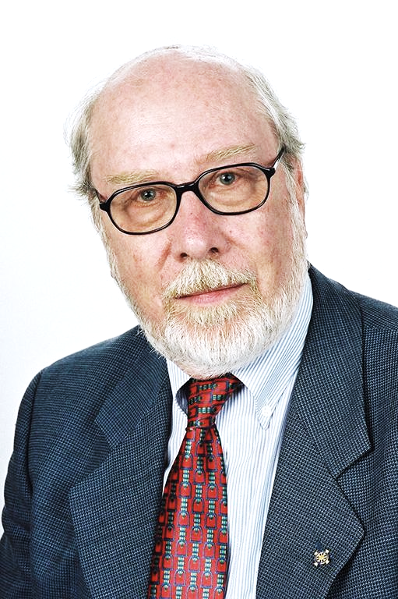
ИСТОРИЯ ПРОГРАММИРОВАНИЯ 300
Сопоставьте фото создателя с его языком программирования
JAVA
PYTHON
PASCAL

Slide 11
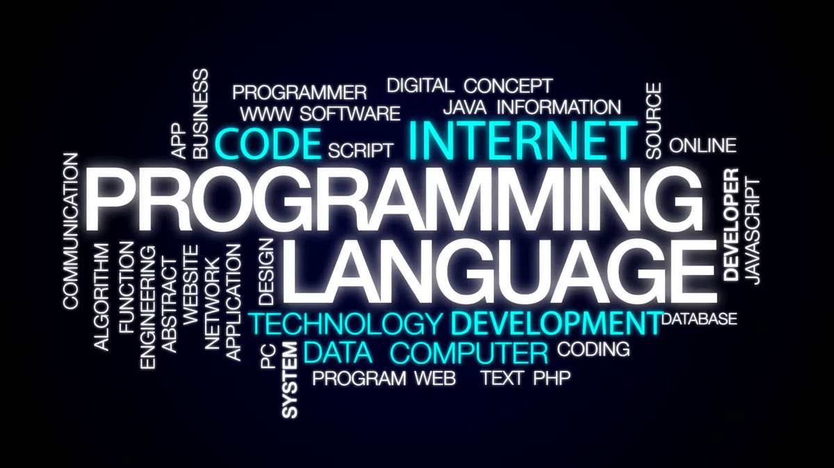
ЯЗЫКИ ПРОГРАММИРОВАНИЯ 100
Язык программирования — это набор формальных правил, по которым пишут программы.
АРИНА СЕРГЕЕВНА

Slide 12
ЯЗЫКИ ПРОГРАММИРОВАНИЯ 200
На языке программирования
Java
АРИНА СЕРГЕЕВНА

Slide 13
ЯЗЫКИ ПРОГРАММИРОВАНИЯ 300
На языке программирования
Assembler
Assembler
АРИНА СЕРГЕЕВНА

Slide 14

СИСТЕМЫ ПРОГРАММИРОВАНИЯ 100
Система программирования — это программы для создания новых программ и их отладки.
АРИНА СЕРГЕЕВНА

Slide 15
Системы программирования 200
СИСТЕМЫ ПРОГРАММИРОВАНИЯ 200
Интерпретатор — это программа, которая выполняет код, написанный на языке программирования. Она не переводит его в машинные коды целиком, а построчно принимает команды и сразу выполняет их.
АРИНА СЕРГЕЕВНА

Slide 16
СИСТЕМЫ ПРОГРАММИРОВАНИЯ 300
Преимущества и недостатки компилятора и интерпретатора
 | + | -
ИНТЕРПРЕТАТОР | Программисту проще найти ошибку | Программы выполняются медленнее
КОМПИЛЯТОР | Программы выполняются быстрее | Программисту сложнее найти ошибку
АРИНА СЕРГЕЕВНА

Slide 17

ИСТОРИЯ ПРОГРАММИРОВАНИЯ 100
Первый высокоуровневый язык программирования, получивший практическое применение.
FORTRAN
Создан в период с 1954 по 1957 год группой программистов под руководством Джона Бэкуса в корпорации IBM.
Название Fortran является сокращением от FORmula TRANslator (формульный транслятор). Сейчас Фортран широко используется в первую очередь для научных и инженерных вычислений. Одно из преимуществ современного Фортрана — большое количество написанных на нём программ и библиотек подпрограмм.
АРИНА СЕРГЕЕВНА

Slide 18
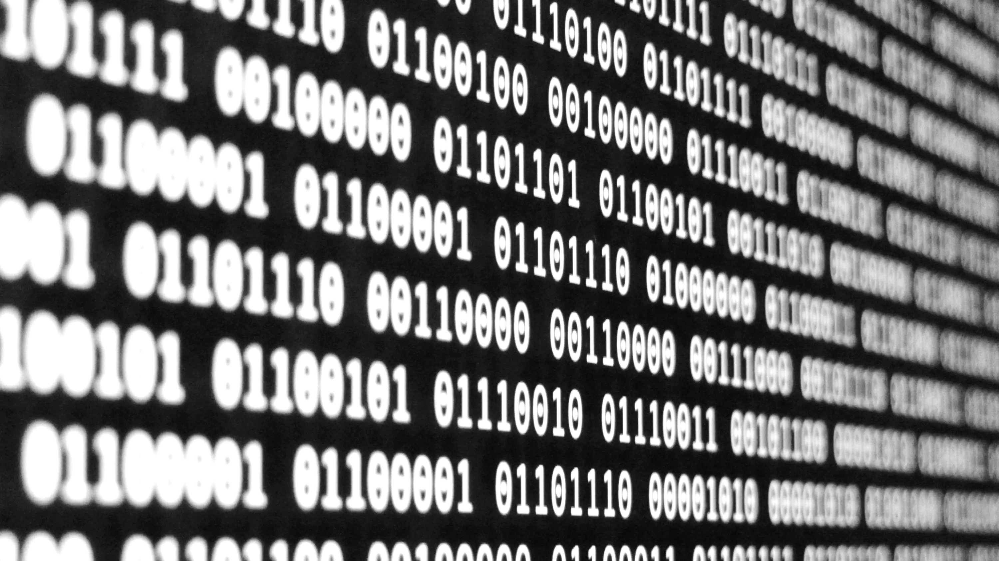
ИСТОРИЯ ПРОГРАММИРОВАНИЯ 200
Что из себя представляли первые программы?
МАШИННЫЙ КОД
Первые программы были простыми наборами инструкций, которые выполнялись вручную для выполнения конкретных задач.
АРИНА СЕРГЕЕВНА

Slide 19
ИСТОРИЯ ПРОГРАММИРОВАНИЯ 300
Сопоставьте фото создателя с его языком программирования
Java
JAVA
Pascal
Python
PASCAL
PYTHON

